Slide 1
Επιφάνεια Βιοϋλικών
4

Slide 2
Από τι σχηματίζεται μια επιφάνεια
Μια επιφάνεια αλληλεπίδρασης είναι η συνοριακή περιοχή μεταξύ δύο γειτονικών σωμάτων.
Aναγνωρίζουμε ως επιφάνειες τα (S/G), (S/L) και (L/V)
L
G
S
L
S
S
V
L
L = Liquid
G = Gas
S = Solid
V = Vapor
L
S
Patric Tresco, Biomaterials course, University of Utah

Slide 3
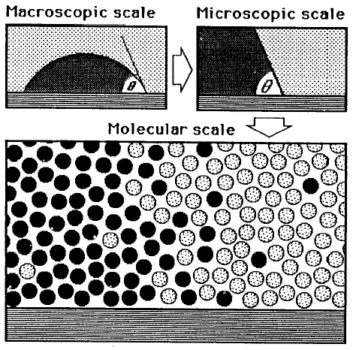
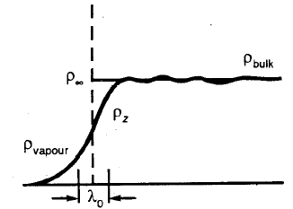
Οι επιφάνειες δεν είναι δισδιάστατες
«Ιδεατές» επιφάνειες υπάρχουν μόνο σε μαθηματικά μοντέλα.
B.D. Ratner, A.S. Hoffman, Biomaterials Science, 2nd Edition: An Introduction to Materials in Medicine, Elsevier Academic Press, San Diego, 2004.

Slide 4
Περιγραφή επιφανειών
Οι επιφάνειες των βιοϋλικών παρουσιάζουν μεγάλη ετερογένεια στη φυσική τους δομή εξαρτώμενες από:
Υλικό: Μέταλλα/Πολυμερή/Κεραμικά/gels.
Χημεία: Πολικά/μη πολικά, επανενεργοποιoύμενα.
Μορφολογία: Λείες, ανώμαλες, βηματικές, διαχυτικές.a
Τάξη: Κρυσταλλικά, άμορφα, ημι – κρυσταλλικά, σε φάσεις.
Περιβάλλον: Υγρασία, ποιότητα Διαλύματος.
J. Park and R.S. Lakes, Biomaterials an Introduction, 3rd Edition, Springer, New York, 2007.

Slide 5
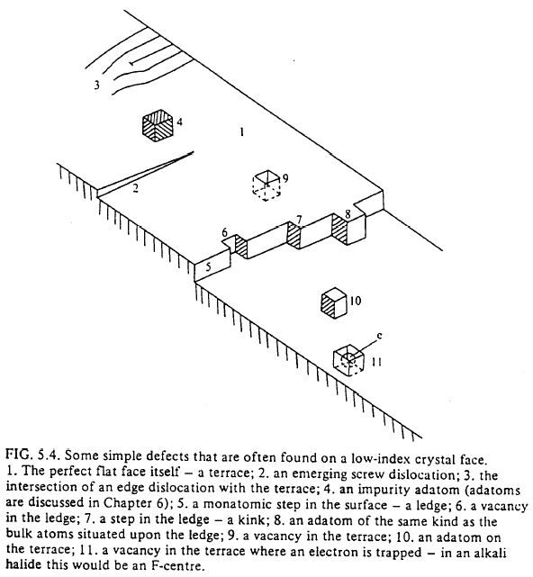
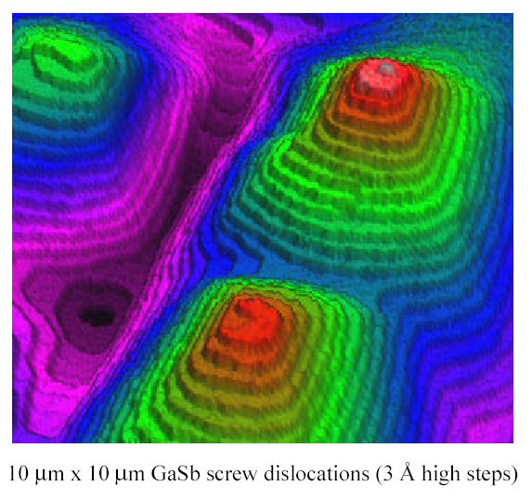
Ατέλειες κρυσταλλικών επιφανειών

Slide 6
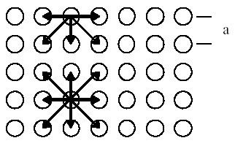
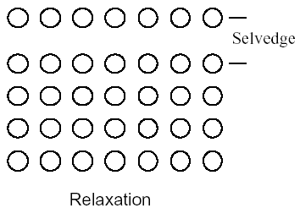
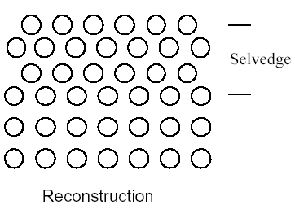
Δυναμική κρυσταλλικών επιφανειών

Slide 7
Δυναμική επιφανειών των πολυμερών
Αν υπάρχει επαρκής κινητικότητα, οι επιφάνειες των πολυμερών θα επαναπροσανατολίζονται ή θα αλλάζουν τη δομή τους ανάλογα με το μικρο-περιβάλλον έτσι ώστε να ελαχιστοποιούν την ελεύθερη ενέργεια που υπάρχει στη διεπαφή με την περιβάλλουσα φάση.
Πολικά διάλυμα
Μη πολικό διάλυμα/ Αέρας
OH
OH
OH
OH
CH₃
CH₃
CH₃
CH₃
Στερεό
Στερεό

Slide 8
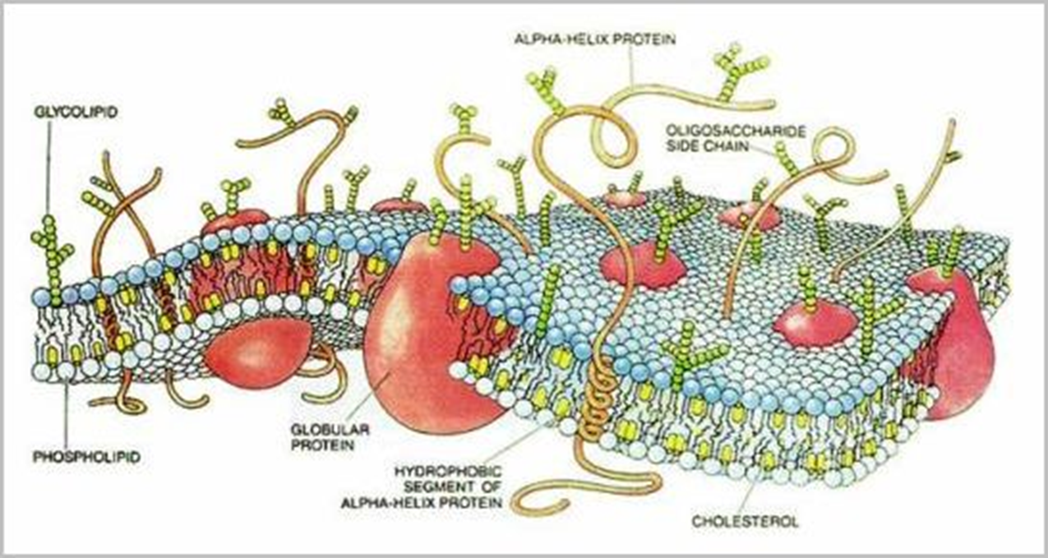
Βιολογικές επιφάνειες

Slide 9
Ενεργητικές επιφάνειες
Τα μόρια στο σώμα του υλικού (π.χ. κρυσταλλική δομή) έχουν χαμηλή σχετική ενεργειακή κατάσταση λόγω των αλληλεπιδράσεων με το περιβάλλον τους (π.χ. δεσμοί).
Αν εφαρμόσουμε επαρκή δύναμη στο σύστημα για να δημιουργήσουμε αλληλεπίδραση η κατάσταση ισορροπίας διαταράσσεται.

Slide 10
Πλεονάζουσα Ελεύθερη ενέργεια επιφάνειας
Τα μόρια σε μια επιφάνεια είναι σε μια κατάσταση υψηλότερης ελεύθερης ενέργειας από αυτά μέσα σε ένα υλικό. Αυτό οφείλεται κατά ένα μεγάλο μέρος στις αλληλεπιδράσεις μεταξύ γειτονικών επιφανειών.

Slide 11
Πλεονάζουσα Ελεύθερη ενέργεια επιφάνειας
Το ίδιο πράγμα συμβαίνει ανεξαρτήτως υλικού (π.χ. πολυμερή).

Slide 12
Σημαντικό χαρακτηριστικό
Τα συστήματα πάντα προσπαθούν να μειώσουν την ελεύθερη ενέργειά τους
Οι επιφάνειες το πετυχαίνουν:
Γεωμετρικές αλλαγές (αν είναι δυνατόν)
Δεσμοί (ασθενείς και ισχυρές αλληλεπιδράσεις)
Δυναμικός επαναπροσδιορισμός
Πρωτεΐνη
OH
OH
CH₃
CH₃
CH₃
CH₃
OH
OH

Slide 13
Ενέργεια επιφανειών και τάση στα υγρά
Κατ’ αρχάς θα πρέπει να αναλύσουμε τις ιδιότητες των επιφανειών των υγρών.
Το έργο (w) που απαιτείται ώστε να δημιουργηθεί μια καινούρια επιφάνεια είναι ανάλογο με τον αριθμό των μορίων στην επιφάνεια και επομένως με το εμβαδόν αυτής (Α):
Όπου το γ είναι η σταθερά που ορίζεται ως η ειδική ελεύθερη ενέργεια επιφάνειας. Έχει ως μονάδες (δύναμη/μονάδα μήκους, mN/m) ή (ενέργεια/μονάδα επιφάνειας, mJ/m2 ).
H σταθερά γ επιδρά σαν δύναμη επαναφοράς ώστε να αντισταθεί σε μια αύξηση της επιφάνειας (για τα υγρά είναι αριθμητικά ίση με την επιφανειακή τάση).
Η επιφανειακή τάση μειώνει την ελεύθερη ενέργεια του συστήματος, και έχει τα ακόλουθα αποτελέσματα:
Δημιουργία σφαιριδίων από υγρές σταγόνες,
Μηνίσκοι στα αιμοφόρα αγγεία.

Slide 14
Επιφανειακή τάση στερεών
Κανόνας:
Η επιφανειακή τάση των στερεών δεν γίνεται να προσδιοριστεί πειραματικά.
Γιατί;
Η δημιουργία μιας καινούριας επιφάνειας σε ένα στερεό είναι μη αναστρέψιμη – καταλήγουμε να τεντώνουμε ή να κόβουμε το δείγμα. Η δύναμη αλληλεπίδρασης κατά τη διάρκεια της ελαστικής επιμήκυνσης μπορεί να μετρηθεί και σχετίζεται με την τάση αλληλεπίδρασης μόνο αν είναι γνωστή η σχέση της επιφανειακής τάσης σαν εξίσωση τάσης.

Slide 15
Έργο συνάφειας και πρόσφυσης
Για ένα αδιάσπαστο υγρό (συνάφεια):
Για δύο διαφορετικά υγρά (πρόσφυση):
A
γ_{AV}
A
A
A
γ_{AV}
A
γ_{AV}
γ_{AB}
B
B

Slide 16
Εξίσωση Young-Laplace
Η διαφορά πίεσης (ΔP) μεταξύ μιας επιφάνειας ενός υγρού σχετίζεται με την καμπύλωση της επιφάνειας μέσω της σχέσης:
για την ακτίνα της καμπύλωσης στις κατευθύνσεις 1 (R₁) και 2 (R₂).
Επομένως, το γ ισορροπείται από το ΔP, ή η τάση της επιφάνειας τείνει να συμπιέσει τη σταγόνα, αυξάνοντας την εσωτερική πίεση.
Ένα ενδιαφέρον συμπέρασμα:

Slide 17
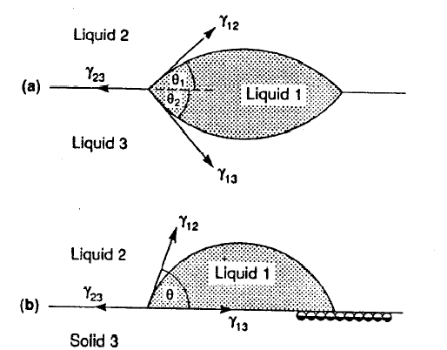
Εξίσωση Young-Dupre
Για μια μικρή σταγόνα υγρού (1) σε ένα στερεό ή υγρό (3) παρουσία αερίου ή υγρού (2).
Από την ισορροπία των δυνάμεων:
Όταν μια επιφάνεια είναι άκαμπτη:
Η μέτρηση των γωνιών επαφής είναι ένα χρήσιμο εργαλείο για την διερεύνηση των ενεργειών της επιφάνειας.

Slide 18
Εξίσωση Gibbs-Kelvin
Μπορούμε να συσχετίσουμε την αλλαγή στην πίεση λόγω της επιφανειακής τάσης με θερμοδυναμικές ιδιότητες για να πάρουμε:
Όπου R είναι η σταθερά αερίων, Τ είναι η απόλυτη θερμοκρασία, V_{L} ο μοριακός όγκος του υγρού (βάρος/πυκνότητα) και P και P_{o} είναι οι πιέσεις μέσα στο υγρό και τους υδρατμούς αντίστοιχα.
Έτσι μπορούμε να υπολογίσουμε τις απόλυτες πιέσεις.
Ο Gibbs ήταν ένας επιτυχημένος θερμοδυναμιστής!

Slide 19
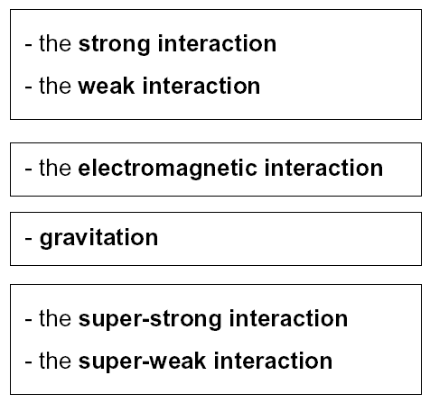
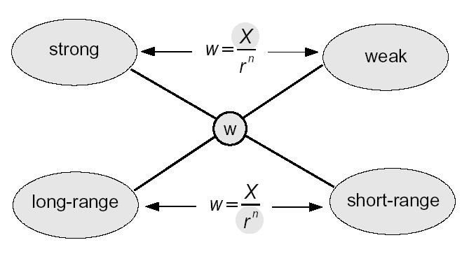
Ενδομοριακές δυνάμεις

Slide 20
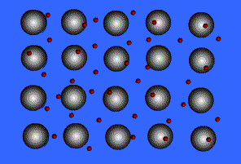
Δυνατές ενδομοριακές δυνάμεις
Οι δυνατές ενδομοριακές αλληλεπιδράσεις προέρχονται από τον καταμερισμό των ηλεκτρονίων μεταξύ δύο ή περισσοτέρων ατόμων όπως αυτά αντιπροσωπεύονται από ομοιοπολικούς και μεταλλικούς δεσμούς. Έχουν τα ακόλουθα χαρακτηριστικά:
σθένος,
κατεύθυνση,
μικρή απόσταση (1 – 2 Å),
σχετικά δυνατές (100 – 300 kT/bond).

Slide 21
Αλληλεπίδραση φορτίου/φορτίου
Οι ιονικοί δεσμοί είναι ένα παράδειγμα της αλληλεπίδρασης των μόνιμων φορτίων. Η δύναμη (F) η οποία προέρχεται από δύο σημειακά φορτία υπολογίζεται από το νόμο του Coulomb:
όπου τα σημειακά φορτία Q₁ και Q₂ απέχουν μια απόσταση r σε ένα μέσο με διηλεκτρική σταθερά ε.
Οι δυνάμεις Coulomb έχουν μεγάλη ακτίνα δράσης (1/r₂), όμως είναι γνωστό ότι συνήθως συγκαλύπτονται από ιόντα αντίθετων φορτίων. Επίσης μπορεί να σχηματίσουν σχετικά δυνατούς δεσμούς (200 kT / NaCl).

Slide 22
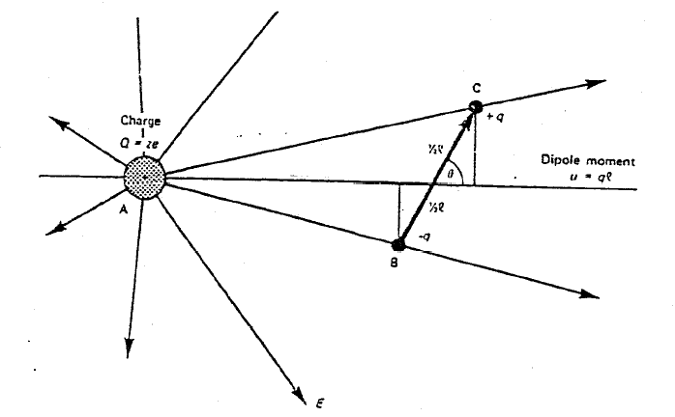
Αλληλεπιδράσεις φορτίου - διπόλου
Ηλεκτροστατικές αλληλεπιδράσεις μπορεί επίσης να προέλθουν από φορτία που μοιράζονται το φορτίο τους με δίπολα. Αν υποθέσουμε ότι έχουμε ένα δίπολο με δύο σταθερά σημεία η ενέργεια αλληλεπίδρασης (U) δίνεται από τον τύπο:
όπου το σημειακό φορτίο Q και το δίπολο P απέχουν απόσταση r σε ένα μέσο με διηλεκτρική σταθερά ε και το δίπολο έχει προσανατολισμό με γωνία πρόσπτωσης Θ.
Παρατηρούμε ότι η δύναμη αλληλεπίδρασης φορτίου – διπόλου μειώνεται κατά ∝ 1/r3 για την περίπτωση που είναι σταθερό και κατά ∝ 1/r5 στην περίπτωση που περιστρέφεται.
B.D. Ratner, A.S. Hoffman, Biomaterials Science, 2nd Edition: An Introduction to Materials in Medicine, Elsevier Academic Press, San Diego, 2004.

Slide 23
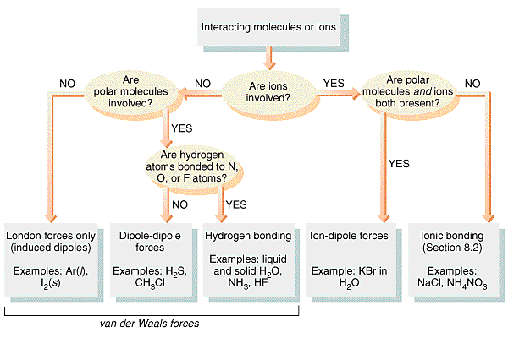
Περίληψη των διαμοριακών δυνάμεων Coulomb
B.D. Ratner, A.S. Hoffman, Biomaterials Science, 2nd Edition: An Introduction to Materials in Medicine, Elsevier Academic Press, San Diego, 2004

Slide 24
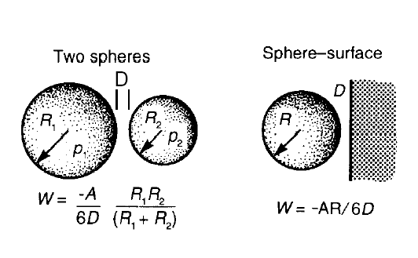
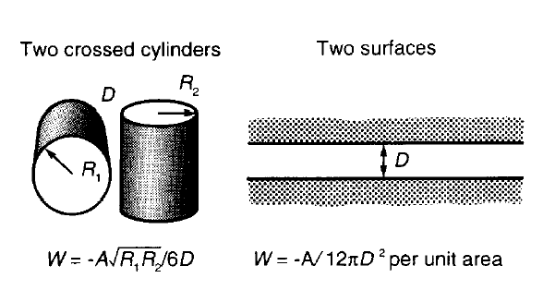
Δυνάμεις Van der Waals (VdW) μεταξύ αντικειμένων
Βρίσκονται με συνένωση των αλληλεπιδράσεων VdW μεταξύ ατόμων δύο σωμάτων.
B.D. Ratner, A.S. Hoffman, Biomaterials Science, 2nd Edition: An Introduction to Materials in Medicine, Elsevier Academic Press, San Diego, 2004.

Slide 25
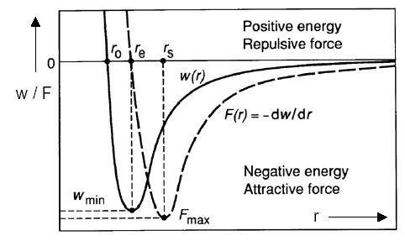
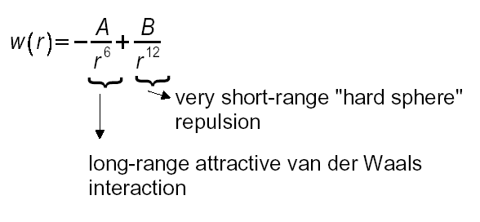
Μεγάλης Εμβέλειας δυνάμεις Van der Waals
Απώθηση πολύ χαμηλής εμβέλειας
Αλληλεπίδραση μεγάλης εμβέλειας Van der Waals
B.D. Ratner, A.S. Hoffman, Biomaterials Science, 2nd Edition: An Introduction to Materials in Medicine, Elsevier Academic Press, San Diego, 2004.

Slide 26
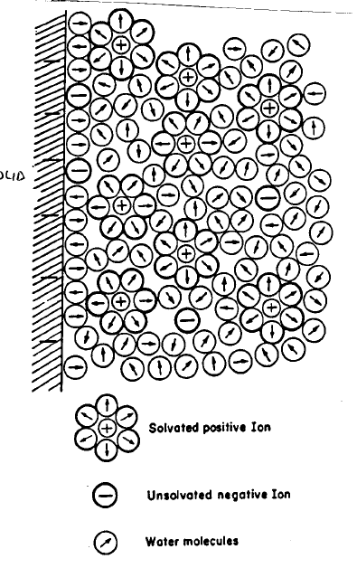
Νερό
Η παρουσία του νερού αλλάζει αρκετά πράγματα:
«Φαινόμενο υδροφοβικότητας».
Ιοντική προστασία.

Slide 27
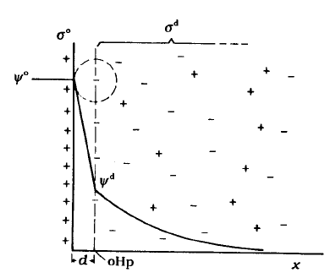
Διπλή ηλεκτρική στρώση
Μοντέλο Gouy-Stern

Slide 28
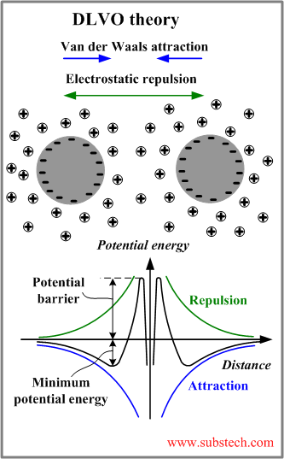
Θεωρία DLVO

Slide 29
Επιφάνειες Βιοϋλικών–Χαρακτηρισμός επιφανειών
Τα στερεά υλικά χαρακτηρίζονται από:
Χημική/Μοριακή σύνθεση.
Ατομική /Μοριακή δομή (Κρυσταλλικότητα κλπ).
Μηχανική (Ελαστικότητα κλπ).
Σχήμα.
Οι επιφάνειες των υλικών έχουν μοναδικές ιδιότητες που μπορούν να τα περιγράψουν:
Πλεόνασμα ελεύθερης ενέργειας επιφάνειας.
Ατομική/Μοριακή σύσταση.
Χημική σύσταση (αντιδραστικότητα).
Τοπογραφία (αντί σχήματος).
Ο χαρακτηρισμός επιφανειών μας δίνει συγκεκριμένες πληροφορίες σχετικά με τις επιφάνειες.

Slide 30
Χαρακτηρισμός
Είναι απλό:
Ο χαρακτηρισμός είναι μια μέθοδος κατά την οποία μπορούμε να αναπτύξουμε ένα dataset το οποίο περιγράφει τις ιδιότητες ενός δείγματος. Εξαιτίας περιορισμένων δυνατοτήτων η διαδικασία μπορεί να:
Είναι ξεχωριστή/βασιζόμενη στη μεθοδολογία.
Είναι συγκεκριμένη ανάλογα με την εφαρμογή.
Εξαρτάται από το υλικό.
Έχει περιορισμένους πόρους.
Αισθητήρας
Δείγμα
Δεδομένα!
Σχεδόν άπειρες
δυνατότητες!

Slide 31
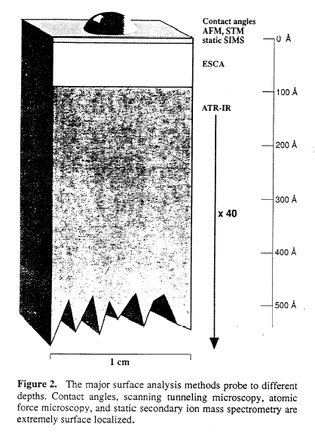
Ευαισθησία επιφανειών
Όσο πιο γρήγορα παρέχει πληροφορίες η τεχνική για το δείγμα, τόσο λιγότερο ευαίσθητη είναι για την επιφάνεια. Αυτό είναι συνήθως σχετικό με το βάθος στο οποίο διεισδύει ο αισθητήρας.
B.D. Ratner, A.S. Hoffman, Biomaterials Science, 2nd Edition: An Introduction to Materials in Medicine, Elsevier Academic Press, San Diego, 2004

Slide 32
Τεχνικές ανάλυσης επιφανειών για τα βιοϋλικά
Μετρήσεις γωνίας επαφής.
Ηλεκτρονική φασματομετρία για χημική ανάλυση (ESCA/XPS).
Ηλεκτρονική φασματομετρία Auger.
Near Edge X-ray Absorption Fine Structure (NEXAFS).
Secondary Ion Mass Spectroscopy (SIMS).
Scanning Probe Microscopy (AFM).
Sum Frequency Generation (SFG).
Surface Plasmon Resonance (SPR).
Optical Imaging and Spectroscopy (microscopy, TIRF).
Ellipsometry.
Scanning Electron Microscopy (SEM).
Φασματοσκοπία υπεριώδους (FTIR).
Πολλές άλλες…

Slide 33
Πληροφορίες επιφανειών
Ιδιότητα | Τεχνική(ες)
Σύσταση NEXAFS | ESCA, Auger, SIMS
Δομή SFG | SIMS, ESCA, NEXAFS, FTIR,
Προσανατολισμός | NEXAFS, FTIR, SFG
Κατανομή στο χώρο microscopy | Imaging SIMS, AFM,
Τοπογραφία | AFM
Πάχος SPR | ESCA, AFM, ellipsometry
Ενέργεια | Contact angle

Slide 34
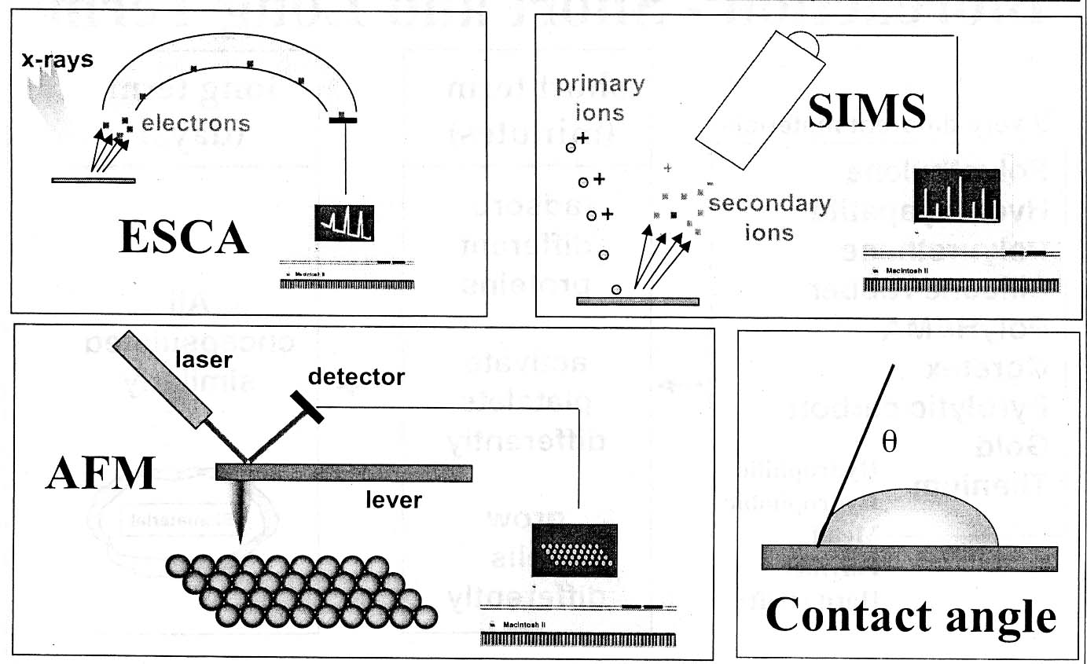
Βασικές τεχνικές

Slide 35
Τεχνική της γωνίας επαφής
Μέθοδοι | Sessile drop, captive bubble, Wilhelmy, dynamic
Αισθητήρας | Μικρή σταγόνα υγρού η φυσαλίδας
Δεδομένα | Γωνία Επαφής (Θ)
Δείγμα | Κάθε επιφάνεια υλικού που μπορεί να υποστηρίξει τον αισθητήρα
Αρχή | Η τάση στην αλληλεπίδραση μπορεί να χρησιμοποιηθεί για να εκτιμηθεί η ενέργεια στην επιφάνεια
Πληροφορίες | Ενέργεια Επιφάνειας
Βάθος | Å’s
Διακριτική Ικανότητα | mm²
Ευαισθησία | Εξαρτάται από τη χημική σύσταση
Σχετικό κόστος | Φτηνό
Λοιπές πληροφορίες | Παρόμοιες τεχνικές μπορούν να χρησιμοποιηθούν για τα υγρά

Slide 36
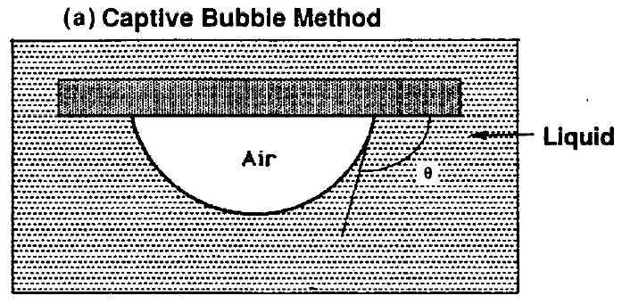
Μέθοδος Ισορροπίας
Εύκολη τεχνική: τοποθετούμε μια σταγόνα ή μια φυσαλίδα σε μια στερεή επιφάνεια και μετράμε τη γεωμετρία. Η «γωνία επαφής» Θ μπορεί να συσχετιστεί με επιφανειακή τάση μέσω της εξίσωσης Young-Dupre.
Λίγο πιο δύσκολη τεχνική για άλλα υλικά.
B.D. Ratner, A.S. Hoffman, Biomaterials Science, 2nd Edition: An Introduction to Materials in Medicine, Elsevier Academic Press, San Diego, 2004.

Slide 37
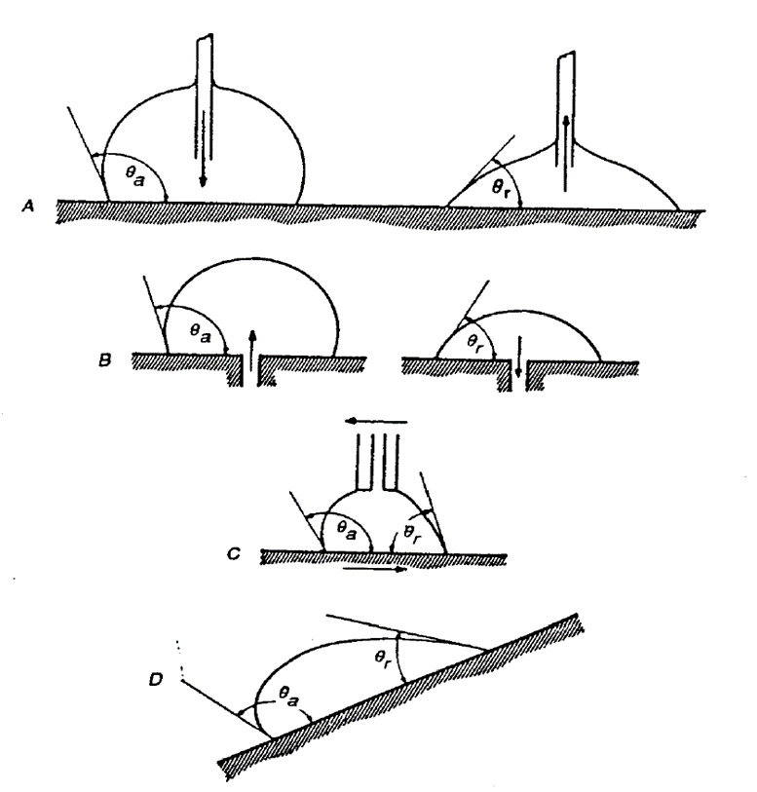
Δυναμική μέθοδος
Αν κάποιος παρατηρήσει «υστέρηση» ή μια διαφορά στη θ_{a} σε σχέση με την θ_{r} , τότε είναι πιθανό ότι η επιφάνεια αναδιατάσσεται λόγω της αλληλεπίδρασής της με τον αισθητήρα.
B.D. Ratner, A.S. Hoffman, Biomaterials Science, 2nd Edition: An Introduction to Materials in Medicine, Elsevier Academic Press, San Diego, 2004.

Slide 38
θ: υποδηλώνει τον βαθμό ύγρανσης
Για το νερό (γ_{LV} = 72.8 mN/m) είναι ο βαθμός υδροφοβικότητας και διαφέρει ανάλογα με το υλικό:
102º
(Teflon, PTFE)
72º
(Mylar, PET)
~5º
(Γυαλί)
Μπορούμε επίσης να αλλάξουμε τον αισθητήρα, για παράδειγμα αν χρησιμοποιηθεί τεφλόν:
102º
(Νερό)
71º
(Methylene iodide)
25º
(Decane)

Slide 39
Επιφανειακή ενέργεια στερεών
Θυμηθείτε ότι η επιφανειακή τάση των στερεών δεν μπορεί να προσδιοριστεί πειραματικά.
Μπορούμε να χρησιμοποιήσουμε την προσέγγιση πολλαπλών αισθητήρων για να υπολογίσουμε τις επιφανειακές ενέργειες των στερεών.
Υπάρχουν δύο βασικές μέθοδοι:
Κρίσιμη επιφανειακή τάση (γ_{c}) (μέθοδος Zisman),
«Μοριακή προσέγγιση» (μέθοδος Fowkes).

Slide 40
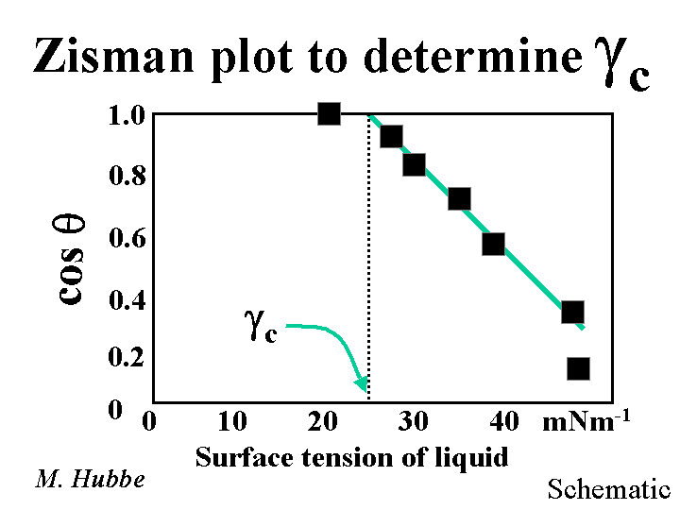
Μέθοδος ZIsman
Υγρά υψηλής επιφανειακής ενέργειας δεν διαδίδονται σε στερεά χαμηλής επιφανειακής ενέργειας αν και αυτό δε θα μειώσει το πλεόνασμα της ελεύθερης επιφανειακής ενέργειας. Δηλαδή ένα υγρό που θα μούσκευε τελείως την επιφάνεια θα μπορούσε να μας δώσει μια εκτίμηση για την επιφανειακή τάση του στερεού.
Η «κρίσιμη επιφανειακή τάση» γc είναι ένα χρήσιμο μέτρο της επιφανειακής τάσης του στερεού.
Patric Tresco, Biomaterials course, University of Utah

Slide 41
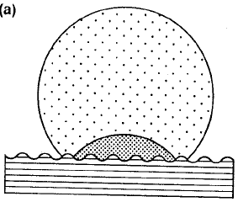
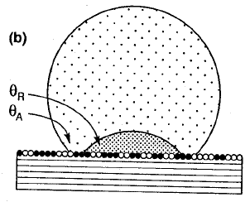
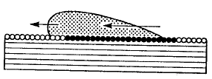
Περιορισμοί γωνιών επαφής
Η μέτρηση εξαρτάται πολύ από το άτομο που κάνει το πείραμα, επηρεάζεται από μολύνσεις, επηρεάζεται από την τραχύτητα της επιφάνειας και περιορίζεται από τις γεωμετρίες του δείγματος.
Μεγαλύτερο πρόβλημα – τόσο φθηνό και εύκολο που πολλές φορές δεν γίνεται καλά και παρερμηνεύεται.
Σκληρότητα επιφάνειας
Ετερογένεια
Μετακινήσεις

Slide 42
Φωτοηλεκτρικές τεχνικές
Όνομα | ESCA (Electron Spectroscopy for Chemical Analysis)
Μέθοδοι | XPS (x-ray photoelectron spectroscopy), Auger Spectroscopy, UPS (UV photoelectron spectroscopy)
Αισθητήρας | Φωτόνια (x-rays, UV)
Σήμα | Ηλεκτρόνια
Πληροφορία | Σύσταση και μοριακό περιβάλλον
Δείγμα | Οποιοδήποτε μπορεί να αντέξει κενό
Αρχή | Φωτοηλεκτρικό φαινόμενο(Einstein)
Βάθος | 100 Å
Διακριτική Ικανότητα | μm²
Ευαισθησία | 1% λάθος
Σχετικό κόστος | Πολύ ακριβό

Slide 43
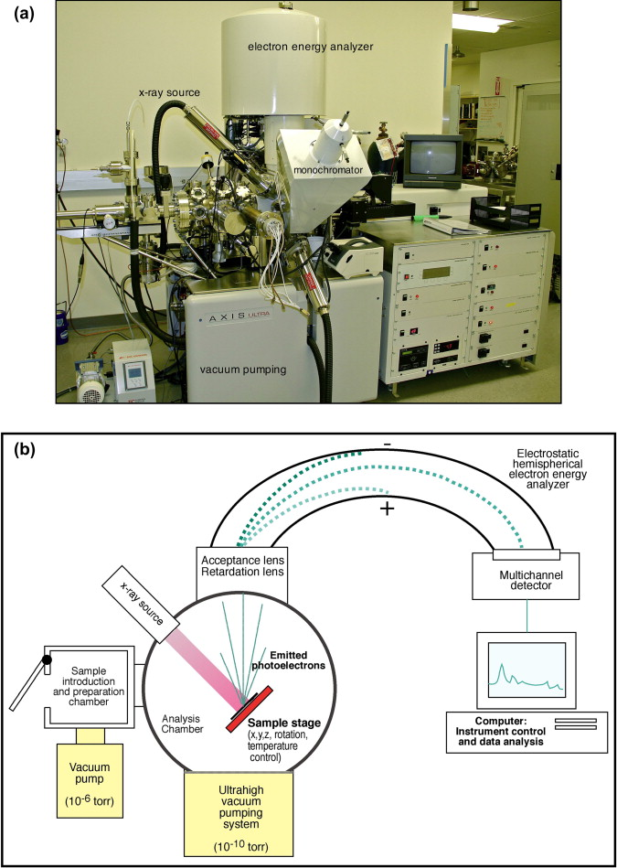
Όργανο
Photograph of a contemporary ESCA instrument
Schematic diagram of a monochromatized ESCA instrument.

Slide 44
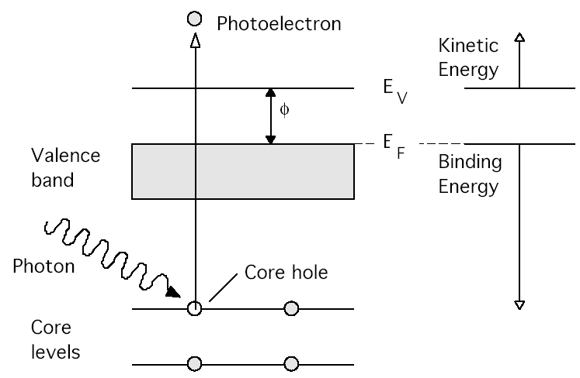
Διαδικασία φωτοεκπομπής
Φωτοηλεκτρόνιο
Κινητική ενέργεια
Ενέργεια πρόσδεσης
Φωτόνιο
Πυρήνας
Επίπεδα Πυρήνα

Slide 45
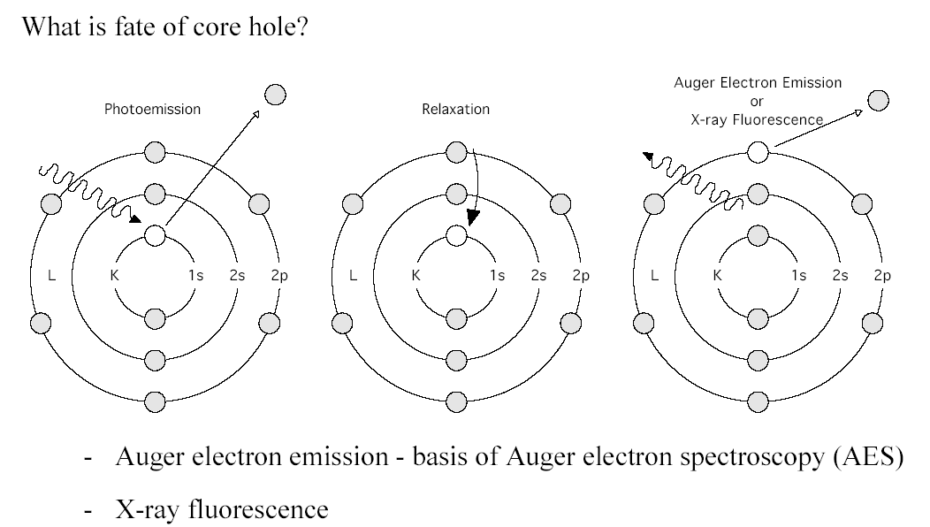
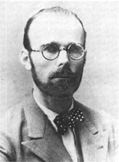
Pierre Auger

Slide 46
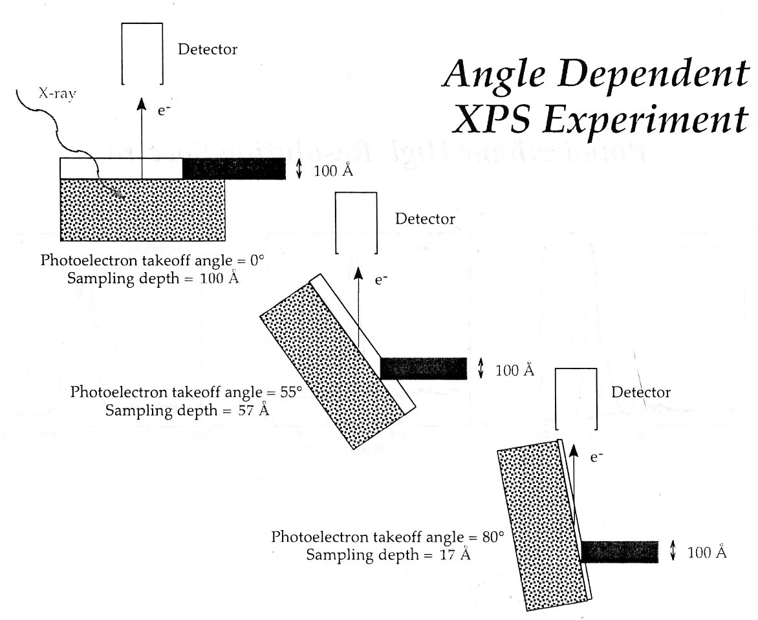
Σάρωση βάθους
Στο ESCA και στις λοιπές τεχνικές μπορούν να γίνουν περισσότερο ευαίσθητες ως προς την επιφάνεια αλλάζοντας τη γωνία της ακτίνας

Slide 47
SIMS
Όνομα | Secondary Ion Mass Spectroscopy, ToF-SIMS
Μέθοδοι | στατικό και δυναμικό, δευτερεύων ηλεκτρόνιο
Αισθητήρας | Ιόντα (Ar⁺, Ga⁺, Cs⁺, C₆₀⁺, etc.), keV
Σήμα | Δευτερεύοντα Ιόντα(από το δείγμα)
Πληροφορία | Σύσταση και μοριακό περιβάλλον
Δείγμα | Οποιοδήποτε μπορεί να αντέξει κενό
Αρχή | Ο βομβαρδισμός των ιόντων απελευθερώνει δευτερεύοντα σωματίδια από την επιφάνεια (ανιχνεύουν δευτερεύοντα ιόντα για υπολογισμό μάζας)
Βάθος | 10 Å (σε δυναμική μέθοδο)
Διακριτική Ικανότητα | λιγότερο από 1 μm²
Ευαισθησία | “πολύ υψηλή”
Σχετικό κόστος | Ακριβή
Λοιπές πληροφορίες | Μπορεί να διαχωρίσει ισότοπα Μέθοδοι απεικόνισης Ανιχνευτές ToF οδηγούν σε ανίχνευση μάζας με μεγάλη ακρίβεια

Slide 48
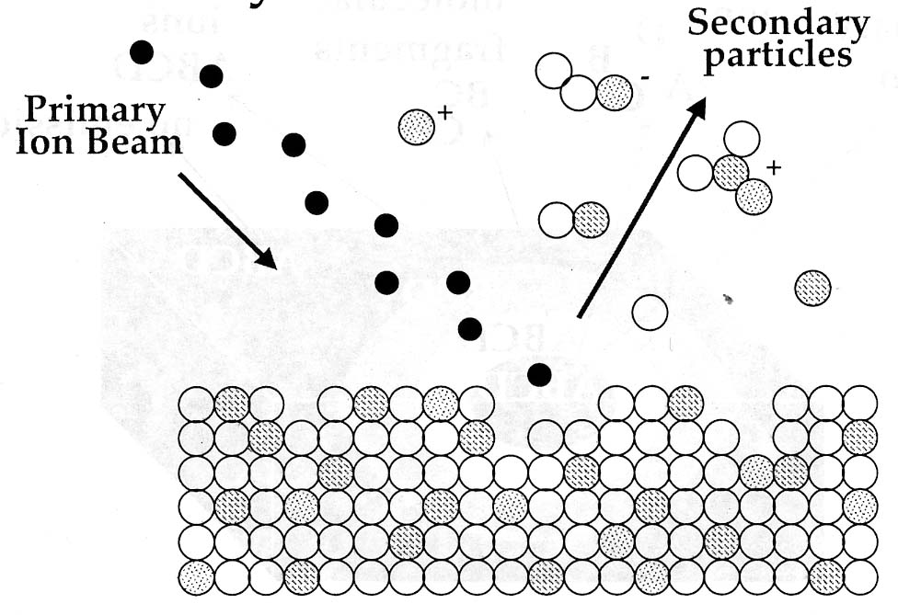
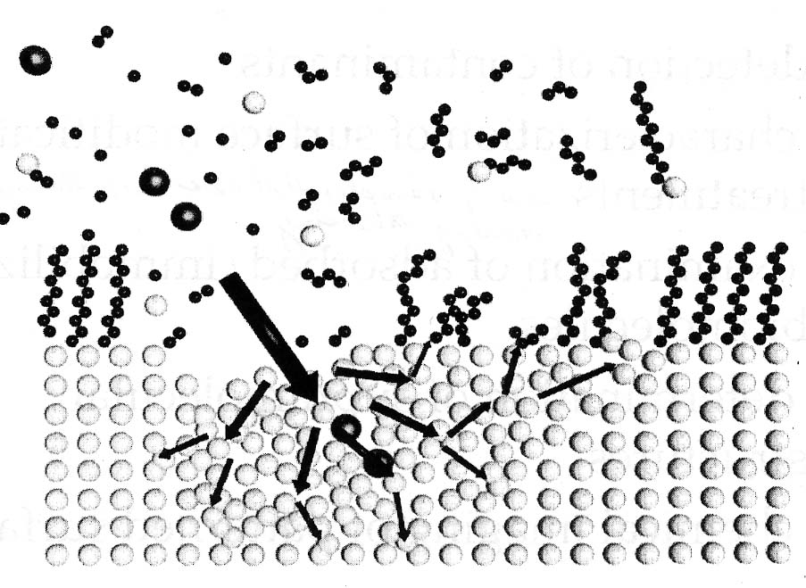
SIMS
Είναι μια καταστρεπτική (βάση σχεδιασμού) τεχνική…
Patric Tresco, Biomaterials course, University of Utah

Slide 49
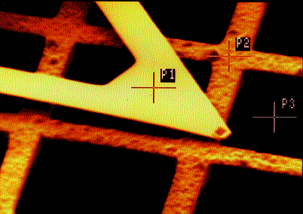
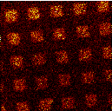
Απεικονιστικές μέθοδοι για ESCA και SIMS
Εικόνα Auger γέφυρας AFM πάνω από ανόργανο μοτίβο – οποιοδήποτε σημείο της εικόνας μπορεί να επιλεχθεί για μεγαλύτερη ανάλυση
Τετράγωνα ινοβλαστών σε υπόβαθρο ΡΕΟ
CH₃O⁺ εικόνα ιόντων
CN⁻ εικόνα ιόντων

Slide 50
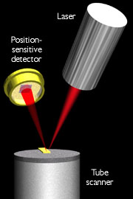
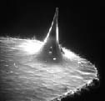
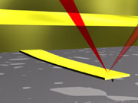
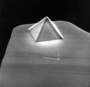
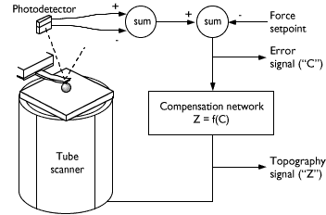
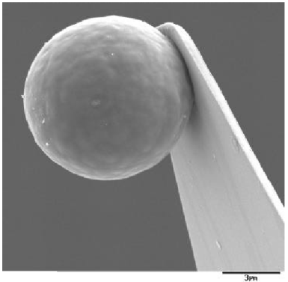
Όργανα
Πρέπει να «κλείσει» ο βρόγχος ελέγχου για να διατηρηθεί το σήμα

Slide 51
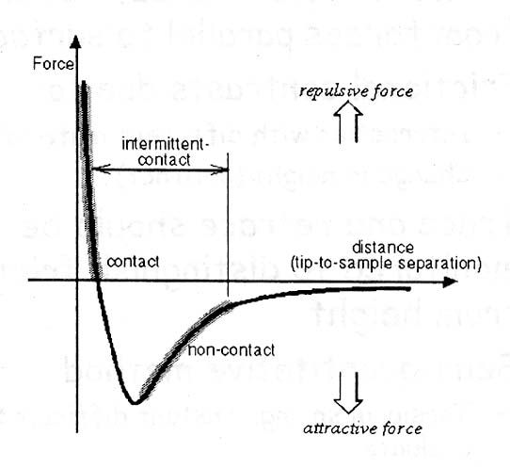
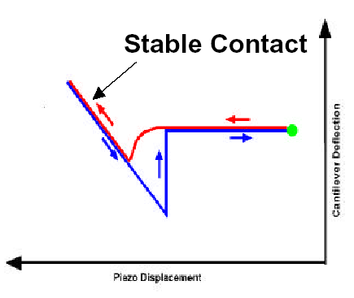
AFM
Θα μελετήσουμε την τεχνική AFM επειδή χρησιμοποιείται ευρέως.
Lennard-Jones:
Επομένως κάποιος μπορεί να προσδιορίσει με σιγουριά την ακίδα «σε επαφή» με την επιφάνεια.
Βασικές μέθοδοι AFM: επαφής, μη – επαφής, δύναμη προσκόλλησης, πλευρική δύναμη.
Η θεωρία DVLO χρησιμοποιείται για να ποσοτικοποιήσει τα δεδομένα της «καμπύλης δύναμης».

Slide 52
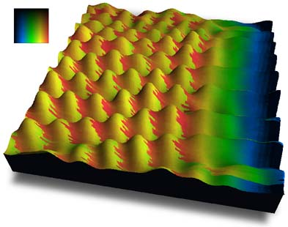
Φωτογραφία τοπογραφίας
2.5 x 2.5 nm Φωτογραφία τοπογραφίας και τριβής highly oriented pyrolytic graphic (HOPG). Τα βουναλάκια αντιπροσωπεύουν την τοπική ατομική αυλάκωση ενώ ο χρωματισμός αντιπροσωπεύει τις πλάγιες δυνάμεις στην ακίδα.

Slide 53
AFM – Προσοχή!
Υπάρχει μεγάλη τάση να «βλέπουμε αυτό που θέλουμε» στις φωτογραφίες AFM, αν και οι πολλαπλοί χρήστες βοηθούν να μειωθούν οι ερμηνείες. Αυτή η τεχνική έχει τους παρακάτω περιορισμούς:
μόλυνση της ακίδας,
μη γραμμικότητα και τάσεις,
οι ακίδες σπάνια χαρακτηρίζονται από σταθερές και γεωμετρία,
artifacts (double tip),
τοπογραφία/ περιέλιξη της πλάγιας δύναμης,
“κοντόφθαλμη τεχνική”.

Slide 54
Etc: Οπτικές τεχνικές
Sum Frequency Generation (SFG): Χρησιμοποιείται μη γραμμική διέγερση σε κάθε ασυμμετρία (π.χ. αλληλεπίδραση) για να συλλεχτούν δεδομένα IR και Raman. Έχει ευαισθησία μίας στοιβάδας και δίνει πληροφορίες για τον προσανατολισμό.
Multiphoton Techniques: Αυξημένη ανάλυση βάθους και διείσδυση σε μεγαλύτερο βάθος στον ιστό με καλύτερη αναλογία σήμα/θόρυβος. Όχι με έμφυτη ειδίκευση στο βάθος – αν και μπορεί να εφαρμοστεί σε μεμβράνες και επιφάνειες αλληλεπίδρασης (δηλ. fluorescence correlation spectroscopy).
Evanescant wave techniques: Δημιουργεί διέγερση ειδική σε κάθε επιφάνεια (π.χ. TIRF) ή συλλέγει πληροφορίες από την κοντινότερη επιφάνεια (π.χ. SPR) χρησιμοποιώντας ένα κύμα. Πολύ χρήσιμ για μελέτες δέσμευσης ή προσρόφησης με τα βιολογικά συστήματα.

Slide 55
Αλληλεπιδράσεις πρωτεϊνών και επιφανειών

Slide 56
Περίληψη
Οι επιφάνειες των υλικών έχουν μοναδικές ιδιότητες που τις περιγράφουν:
Πλεόνασμα ελεύθερης ενέργειας,
Ατομική/ Μοριακή σύσταση,
Χημική σύσταση,
Τοπογραφία.
Υπάρχουν αρκετές τεχνικές για χαρακτηρισμό συγκεκριμένων επιφανειών – οι κυριότερες από αυτές που χρησιμοποιούνται για τα βιοϋλικά είναι:
Γωνίες επαφής,
ESCA / SIMS,
SPM (AFM, etc).
Αυτές οι τεχνικές δίνουν πληροφορίες για τις ενέργειες των επιφανειών, την ατομική και μοριακή σύσταση, τη χημεία επιφανειών και την τοπογραφία.

Slide 57
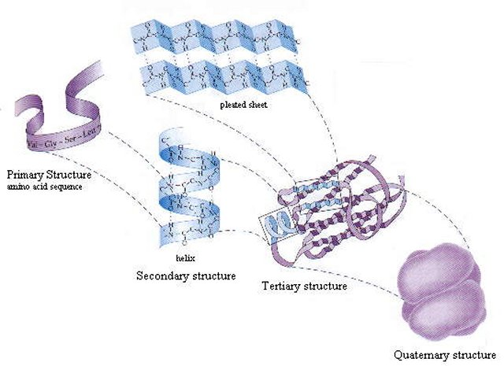
Δομή πρωτεϊνών
Οι πρωτεΐνες αποτελούνται από διακριτούς δομικούς λίθους (αμινοξέα) τα οποία δομούνται σε ιεραρχικές δομές.
Η πλάγια αλυσίδα των αμινοξέων παρουσιάζει ετερογένεια η οποία εμφανίζεται και στο χαρακτήρα των επιφανειών των πρωτεϊνών:
φορτισμένα (όξινα / βασικά)
μη φορτισμένα πολικά
μη φορτισμένα μη πολικά
“υδρόφιλα”
“υδρόφοβα”

Slide 58
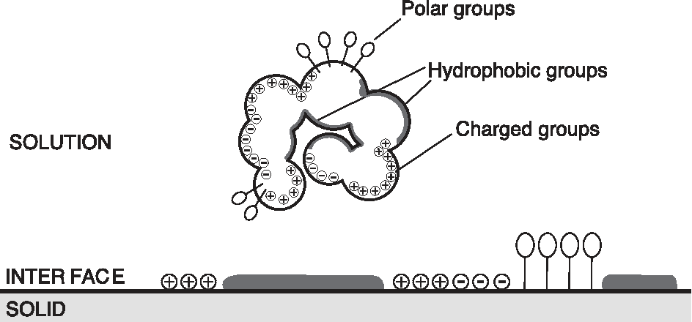
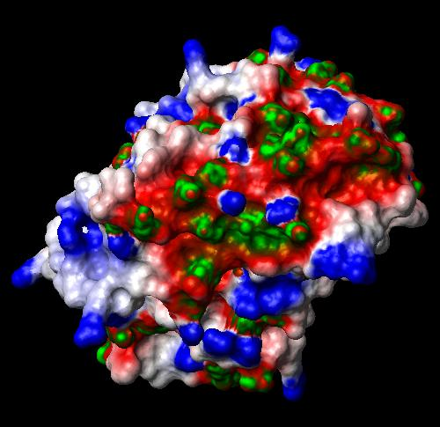
Πεδία επιφανειών και πρωτεϊνών
B.D. Ratner, A.S. Hoffman, Biomaterials Science, 2nd Edition: An Introduction to Materials in Medicine, Elsevier Academic Press, San Diego, 2004.
Å. Rosengren, “Cell-protein-material Interactions on Bioceramics and Model Surfaces,” undefined, 2004.

Slide 59
Μέθοδοι προσρόφησης
Προσρόφηση είναι η διεργασία διαχωρισμού (κυρίως αραιών) μιγμάτων βασιζόμενη στην ιδιότητα ορισμένων πορωδών στερεών σωμάτων (προσροφητές) να προσροφούν εκλεκτικά στην επιφάνεια τους (φυσικά ή χημικά) διάφορα συστατικά του μίγματος
Απορρόφηση είναι όταν το διάλυμα εισχωρεί στο υλικό.

Slide 60
Πρωτεϊνική προσρόφηση

Slide 61
Προσανατολισμός
Ο προσανατολισμός μπορεί να επηρεάσει την πρωτεϊνική δράση!
Η προσρόφηση μπορεί να περιορίσει τον προσανατολισμό της πρωτεΐνης στην επιφάνεια.
Μια δυναμική αναδόμηση μπορεί να οδηγήσει σε αλλαγές στον προσανατολισμό.

Slide 62
Ανταγωνιστική προσρόφηση
Η ανταγωνιστική προσρόφηση σε μείγματα πολλών στοιχείων μπορεί να οδηγήσει σε αλλαγές στη σχετική συγκέντρωση επιφάνειας σε συνάρτηση με την ενεργή μάζα και με το χρόνο.
Η παροδική ανταγωνιστικότητα είναι γνωστή σαν «φαινόμενο Vroman» .

Slide 63
Ανταγωνιστική προσρόφηση
+
=
Επιφάνεια
Πρωτεϊνικό διάλυμα
Νέα επιφάνεια

Slide 64
Iστορική αναδρομή
Από παλιά είχε παρατηρηθεί ότι το αίμα έπηζε πιο γρήγορα στο αρνητικά φορτισμένο γυαλί σε σχέση με το υδρόφοβο γυαλί ή με τα πολυμερή.
Αυτό το φαινόμενο αρχικά αποδόθηκε σε μια απλή σχέση μεταξύ φορτίων μέχρι το 1960. Η ιδέα ήταν ότι οι αρνητικά φορτισμένες επιφάνειες ελαχιστοποιούσαν τους χρόνους πήξεως με τρόπο που έμοιαζε με τη δράση της αρνητικά φορτισμένης ηπαρίνης, ένα αντιπηκτικό.
Οι πρωτεΐνες έχουν ένα συνολικά αρνητικό φορτίο και επομένως αποφεύγουν τις αρνητικά φορτισμένες επιφάνειες.
Η ανακάλυψη των ιδιοτήτων της πήξεως πάνω σε επιφάνειες άφησε κάποιες αμφιβολίες για αυτή τη θεωρία. Αποδείχτηκε ότι ενεργοποιείται ο “Hageman Factor” και τελικά αυτός οδηγεί σε πήξη του αίματος.

Slide 65
Υπόθεση χαμηλής κρίσιμης επιφανειακής ενέργειας
“Biointeractions - an overview | ScienceDirect Topics.” https://www.sciencedirect.com/topics/engineering/biointeractions

Slide 66
Surface ↔ Free Energy ↔ Interfacial
Ο Lyman υποστήριζε ότι οι ελεύθερες ενέργειες στις επιφάνειες (και όχι η σημαντική επιφανειακή ενέργεια) οδηγούν στην προσρόφηση των πρωτεϊνών και επομένως στη βιολογική ενεργοποίηση (όπως στην περίπτωση του παράγοντα Hageman). Επομένως, επιφάνειες με υψηλό φορτίο είναι λιγότερο βιοσυμβατές. Παραδείγματα είναι η ενεργοποίηση του γυαλιού και του αίματος.
Ο Andrade υποστήριζε ότι η ελεύθερη ενέργεια μιας αλληλεπίδρασης πολυμερούς – νερού είναι αυτή που καθορίζει την προσρόφηση των πρωτεϊνών – έτσι ώστε το στερεό να μετατρέπεται όλο και περισσότερο σε νερό το οποίο είναι και περισσότερο βιοσυμβατό.
Ο Vogler πρότεινε μια επέκταση των ενεργειών ελεύθερης ενέργειας. Η προσρόφηση των πρωτεϊνών γίνεται με διαμεσολάβηση του νερού στην επιφάνεια αλληλεπίδρασης. Η «ζώνη βιοσυμβατότητας» του Baier υπάρχει στο όριο μεταξύ υδρόφοβων και υδρόφιλων υλικών (ακόμα δεν είμαστε σίγουροι για τα αποτελέσματα της συγκεκριμένης θεωρίας…)

Slide 67
Παράδειγμα: πρόσφυση βιοϋλικών
Τα βακτήρια εκμεταλλεύονται τις ιδιότητες των επιφανειών για να βρουν στήριγμα – κατόπιν επισκευάζουν την επιφάνεια!
[1]“Biofilm formation diagram,” France Organo Chimique, Jun. 18, 2019. https://franceorganochimique.fr/en/schema-formation-biofilm.

Slide 68
Βιοαντιδράσεις – γρήγορες και αργές
9 διαφορετικά υλικά:
Πολυαιθυλένιο
Υδροξυαπατίτης
Πολυουρεθάνη
Σιλικόνη
pHEMA
PTFE (Gore-tex)
Πυρολυτικός άνθρακας
Χρυσό
Τιτάνιο
Εμφύτευμα σε μαλακό ιστό:
Γρήγορη αντίδραση:
Διαφορική πρωτεϊνική προσρόφηση
Διαφέρει η ενεργοποίηση του ξενιστή
Αργή αντίδραση:
Ινώδης σχηματισμός
Υδρόφιλος
Υδρόφοβος
Μέταλλα
Πολυμερή
Σκληρά/Μαλακά
Το ίδιο αποτέλεσμα!

Slide 69
Βιβλιογραφικές αναφορές
J. Park and R.S. Lakes, Biomaterials an Introduction, 3rd Edition, Springer, New York, 2007.
B.D. Ratner, A.S. Hoffman, Biomaterials Science, 2nd Edition: An Introduction to Materials in Medicine, Elsevier Academic Press, San Diego, 2004.
Biomaterials, Edited by J.Y. Wang and J.D. Bronzino, CRC Press, Boca Raton, 2007.
Patric Tresco, Biomaterials course, University of Utah, 2010
Materials Science and Engineering - An Introduction, 4th Ed,WD Callister, Jr.
www.en.citizendium.org
www.substeck.com
www-3.unipv.it

